Slide 1


Piano di formazione docenti neo-assunti a.s. 2024/2025
Basilicata (Potenza, Melfi, Moliterno, Matera e Policoro)
Professione insegnante: riferimenti normativi essenziali e suggerimenti operativi su:
opportunità di apprendimento in chiave europea ed internazionale
(Piattaforma eTwinning)
Debora Infante (provincia di Potenza) & Rosanna Papapietro (provincia di Matera
USR Basilicata

Slide 2

eTwinning : cos@ è?
eTwinning nasce nel 2005 su iniziativa della Commissione Europea ma si sviluppa nel corso del tempo fino a prevedere, attualmente, la sua declinazione tra le azioni del Programma Erasmus+ 2021-2027
A livello europeo sono iscritti a eTwinning più di 1 milione di insegnanti, di cui oltre 116.000 in Italia.
VIDEO DI PRESENTAZIONE: https://youtu.be/d3uaAhZFYk0

Slide 3
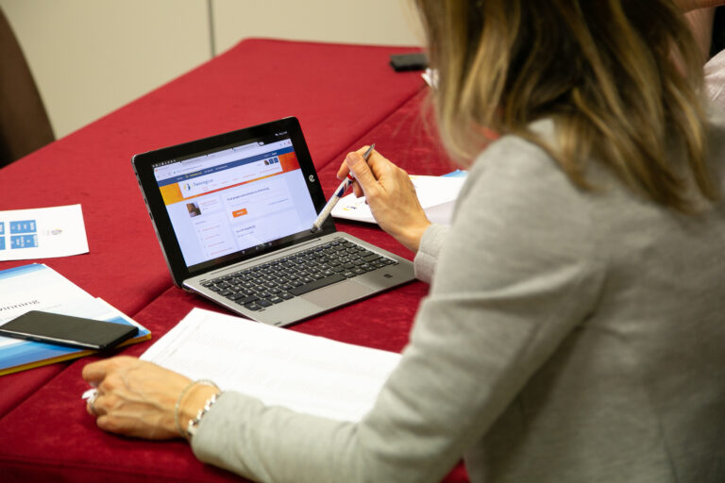
Come si realizza?
In eTwinning è possibile realizzare progetti didattici a distanza (detti anche “gemellaggi elettronici”) in cui le attività sono pianificate e implementate mediante la collaborazione tramite TIC di insegnanti e alunni di almeno due scuole di Paesi diversi, tra quelli aderenti all’Azione (in questo caso di parla di “progetti eTwinning europei”) o dello stesso Paese (“progetti nazionali”).

Slide 4
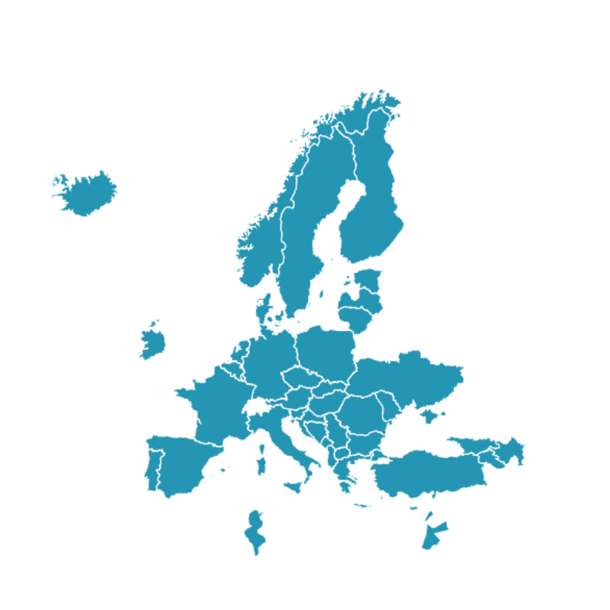
Paesi partecipanti
Aderiscono ad eTwinning 46 Paesi, così suddivisi:
27 Stati Membri dell’Unione Europea: Austria, Belgio, Bulgaria, Cipro, Danimarca, Estonia, Finlandia, Francia, Germania, Grecia, Irlanda, Italia, Lettonia, Lituania, Lussemburgo, Malta, Paesi Bassi, Polonia, Portogallo, Repubblica Ceca, Romania, Slovacchia, Slovenia, Spagna, Svezia, Ungheria e Croazia;
10 Paesi extra-UE: Albania, Bosnia-Erzegovina, Kosovo, Macedonia del Nord, Montenegro, Liechtenstein, Islanda, Norvegia, Serbia e Turchia;
9 Paesi della Politica Europea di Vicinato UE: Armenia, Azerbaijan, Georgia, Giordania, Libano, Moldavia, Palestina, Tunisia e Ucraina.

Slide 5

La mission di eTwinning
Portare un miglioramento dell’offerta formativa dei sistemi scolastici europei attraverso l’internazionalizzazione e l’innovazione dei modelli didattici e di apprendimento, per favorire un’apertura alla dimensione comunitaria dell’istruzione e la creazione di un sentimento di cittadinanza europea condiviso nelle nuove generazioni.

Slide 6

eTwinning: come @ccedere
Dal 2022 la community è stata inserita tra gli strumenti a disposizione sulla European School Education Platform (ESEP), la piattaforma europea per l’istruzione scolastica, da cui si accede anche allo spazio eTwinning

Slide 7
European School Education Platform (ESEP)
FINALITA’:
Tenersi aggiornati grazie ai nuovi contenuti pubblicati ogni settimana.
Trovare risorse ad esempio relazioni di ricerche recenti, materiali didattici creati nel quadro di progetti e corsi di formazione europei.
Acquisire familiarità con i finanziamenti attraverso le opportunità Erasmus+(catalogo dei corsi, elenco delle opportunità di mobilità e ricerca di partenariati strategici).
Sviluppare le competenze grazie corsi online gratuiti, webinar e materiali didattici in collaborazione con la EU Academy.
Interagire, collaborare e sviluppare progetti con altri colleghi europei verificati all’interno della comunità eTwinning.

Slide 8
Per accedere alla European School Education Platform (ESEP) bisogna possedere l’EU LOGIN
Non hai un account EU Login? Creane uno accedendo al Portale https://webgate.ec.europa.eu/cas/login
Se hai bisogno di aiuto segui questo tutorial:
https://etwinning2014-2020.indire.it/wp-content/uploads/2023/02/FASE-EU-LOGIN.pdf

Slide 9
Una volta ottenuto l’EU LOGIN o se ne sei già in possesso, puoi registrati a eTwinning attraverso la piattaforma europea
European School Education Platform / ESEP
CLICCA:
https://school-education.ec.europa.eu/

Slide 10
Per il primo accesso a ESEP dovrai seguire questi step dopo aver cliccato su LOG IN (a destra di «log in» potrai scegliere la lingua italiana)

Slide 11
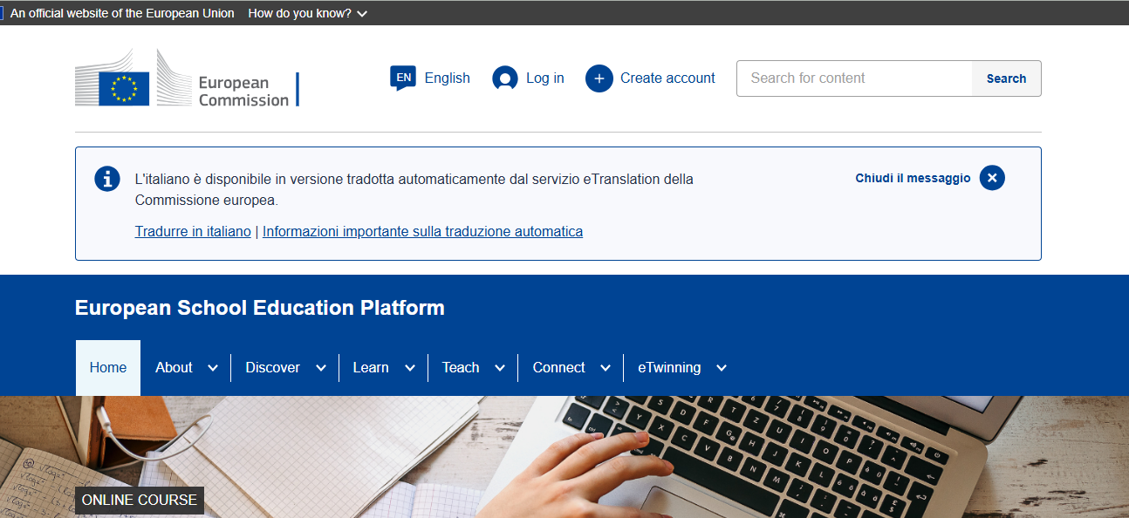
1
2
CAMBIA lingua

Slide 12
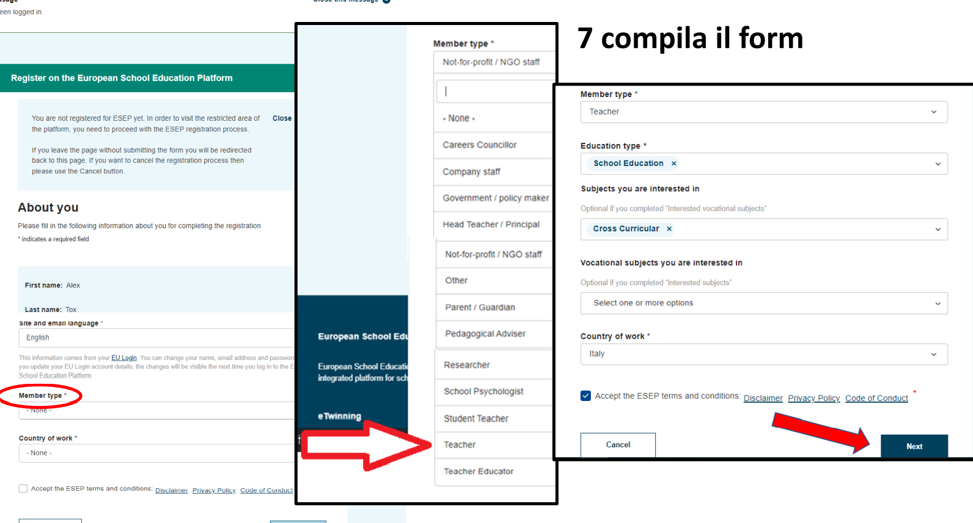

Slide 13
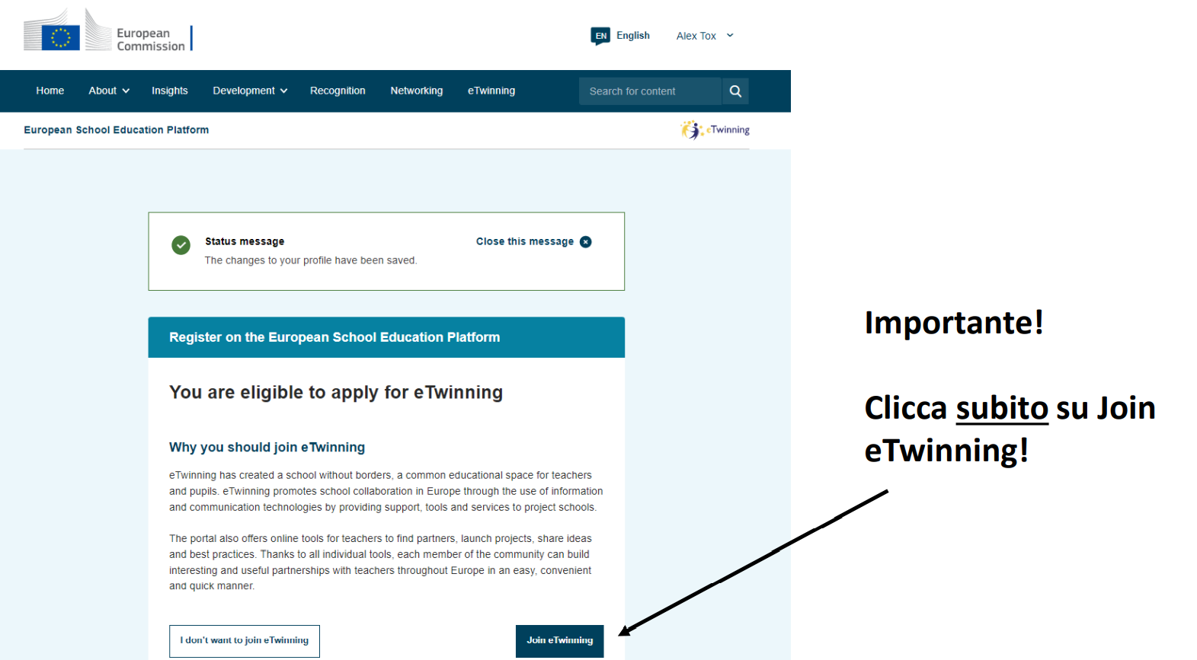

Slide 14
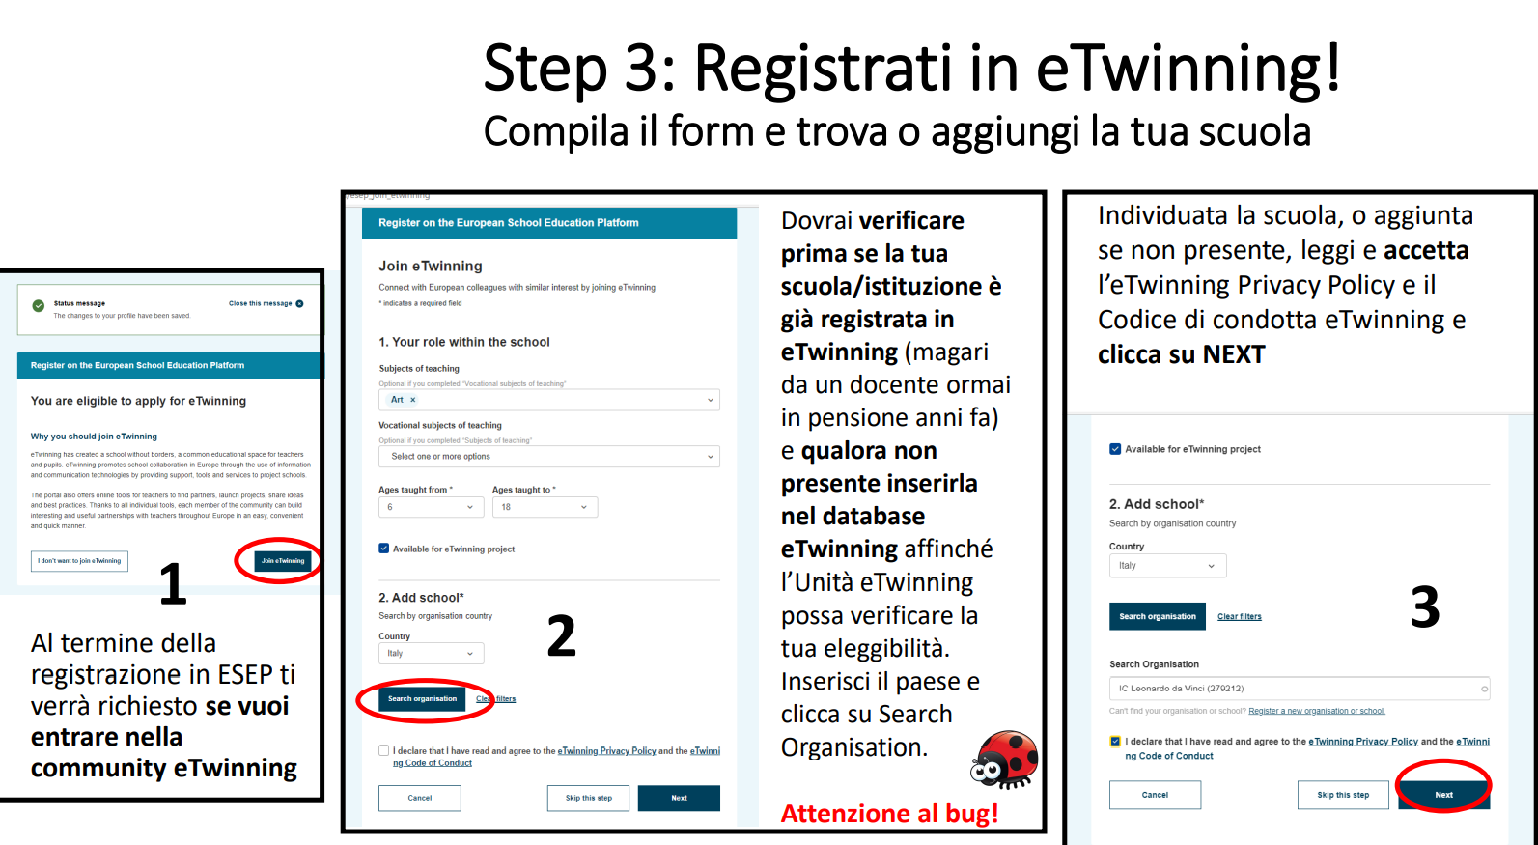

Slide 15
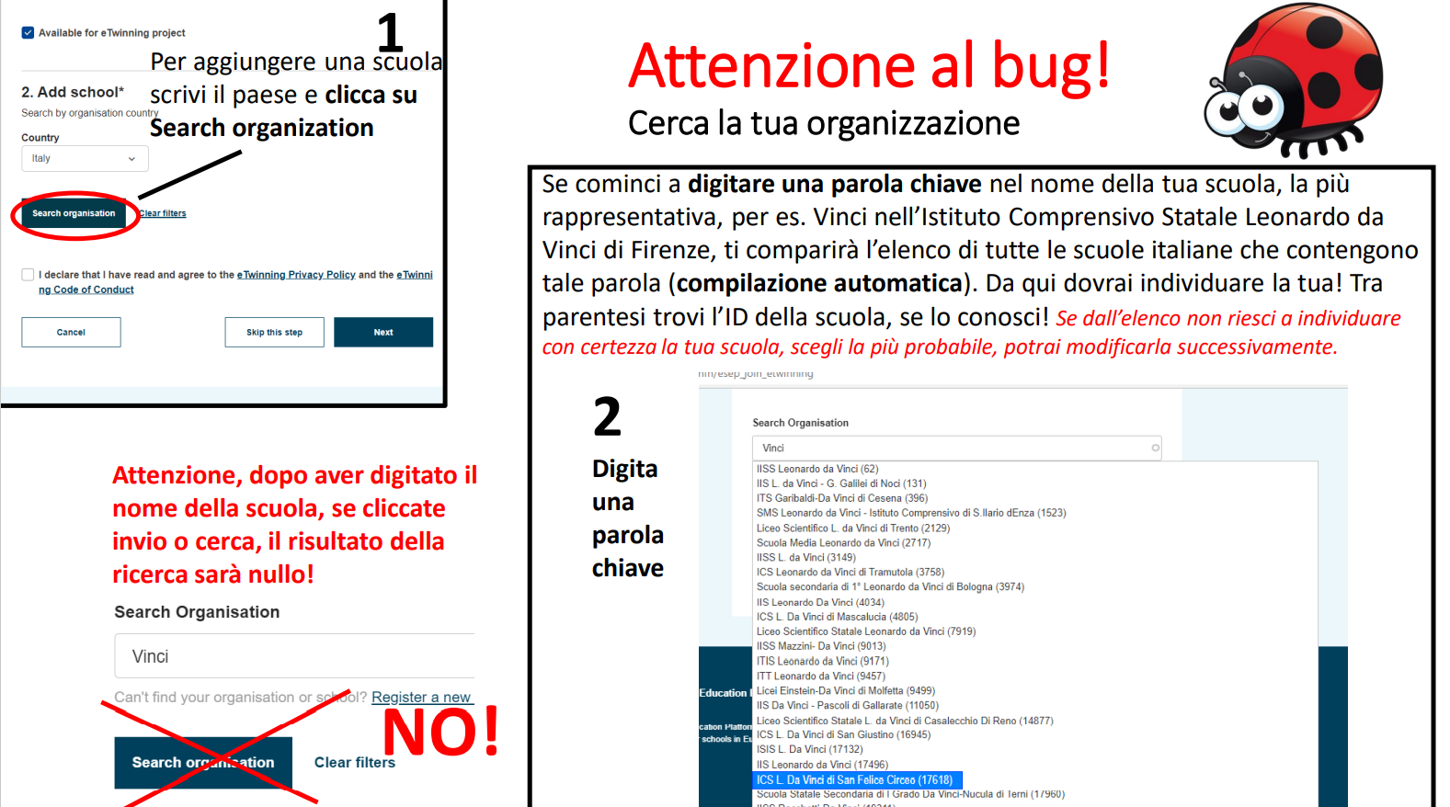

Slide 16
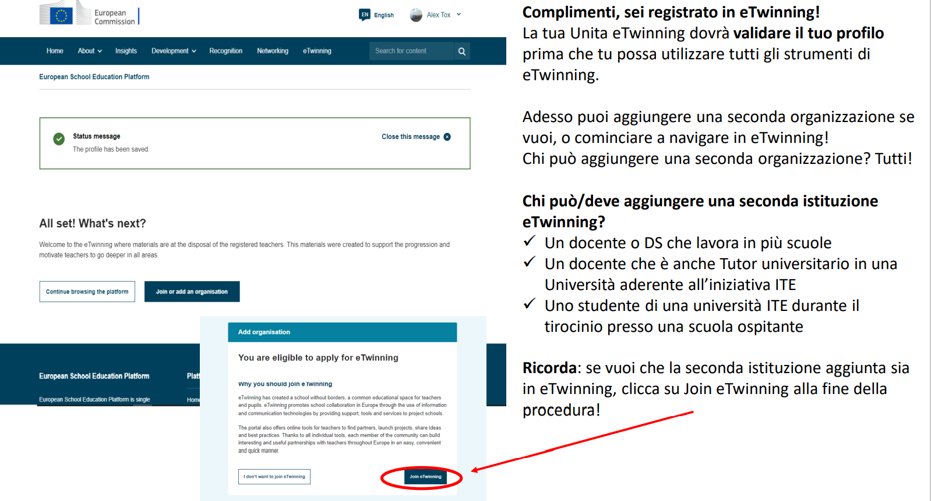

Slide 17
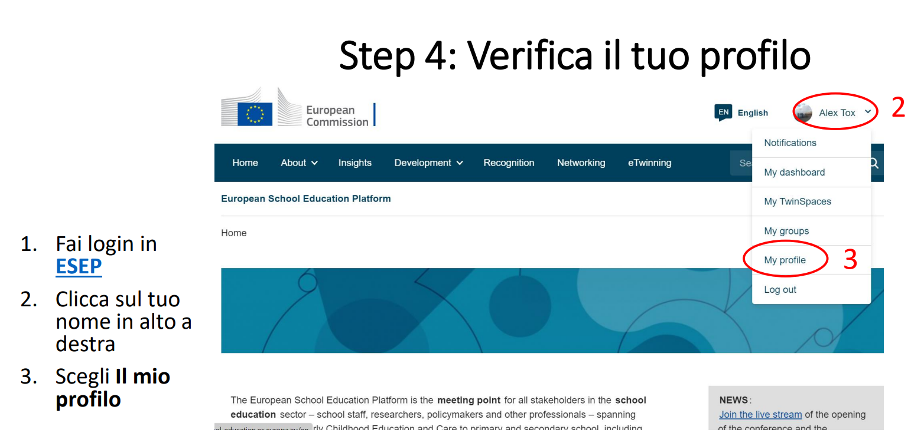

Slide 18
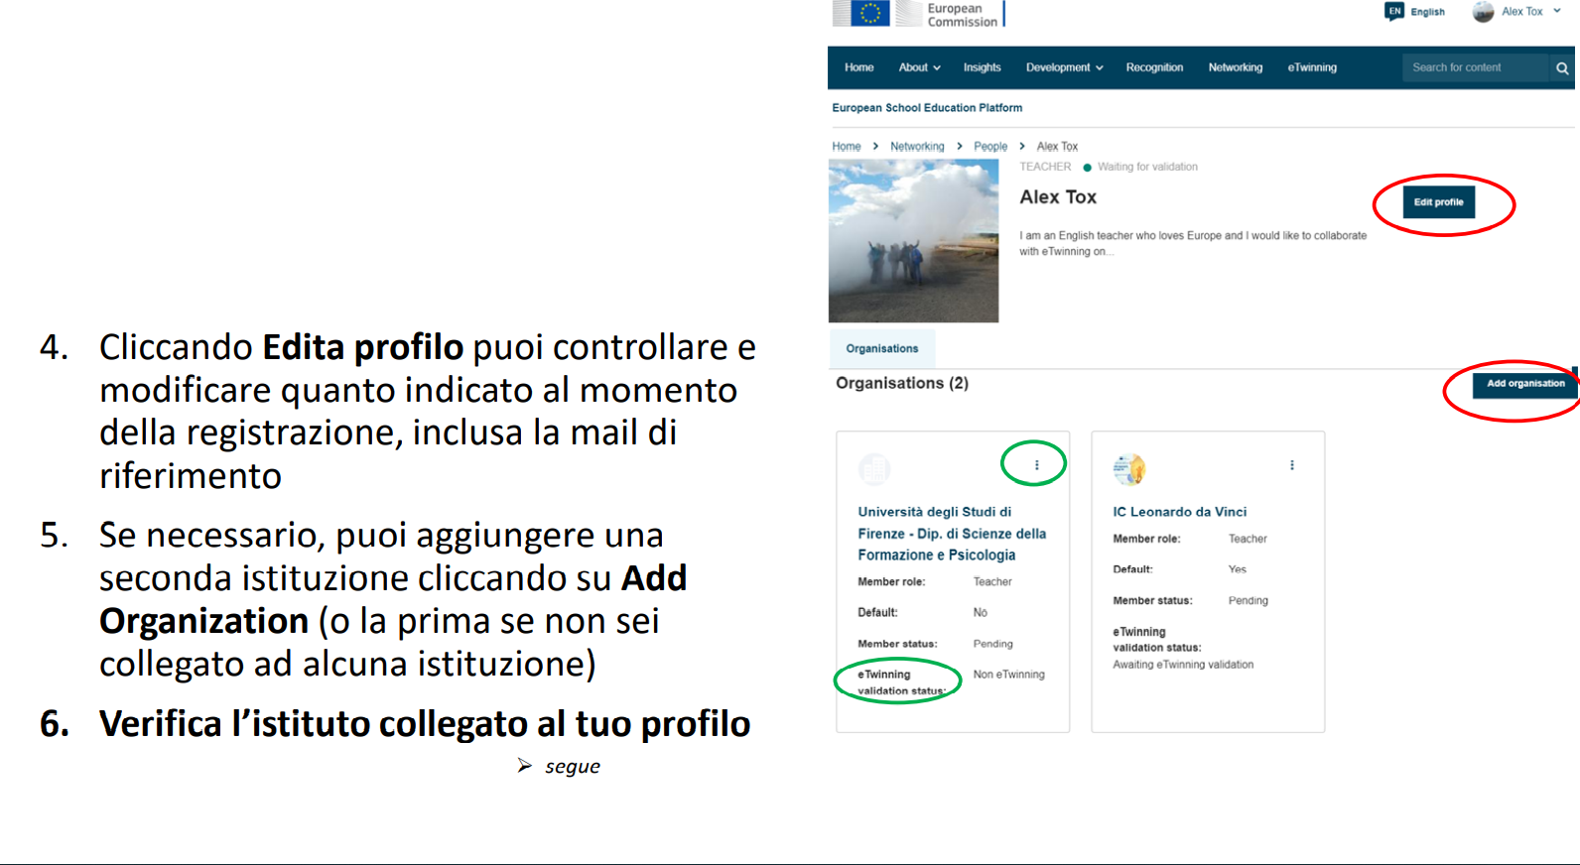

Slide 19
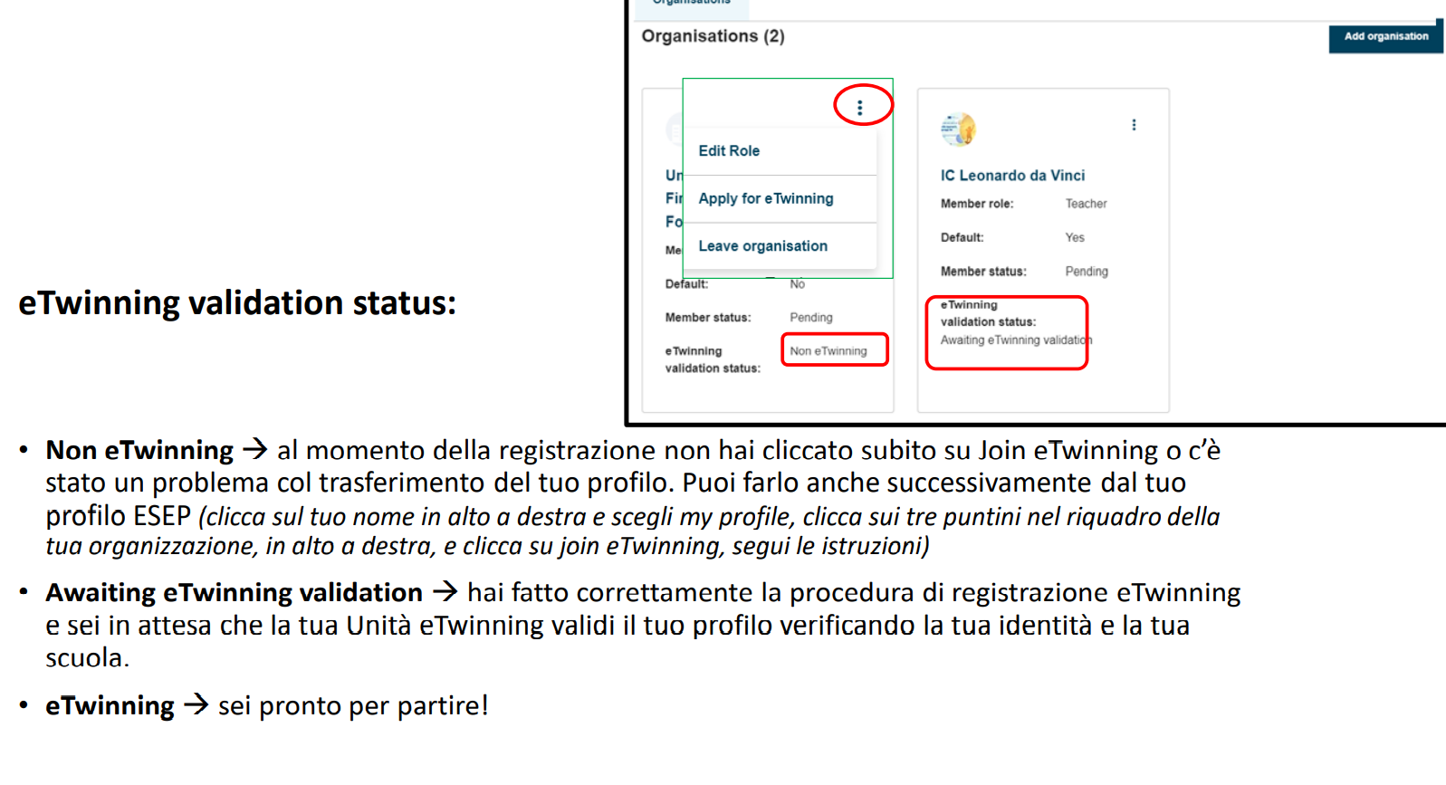

Slide 20
eTwinning: ready to start!
Dal profilo eTwinning e dalla piattaforma ESEP puoi iniziare la ricerca dei partner e dei progetti ☺

Slide 21
Come trovare un partner per iniziare a lavorare con eTwinning?

Slide 22
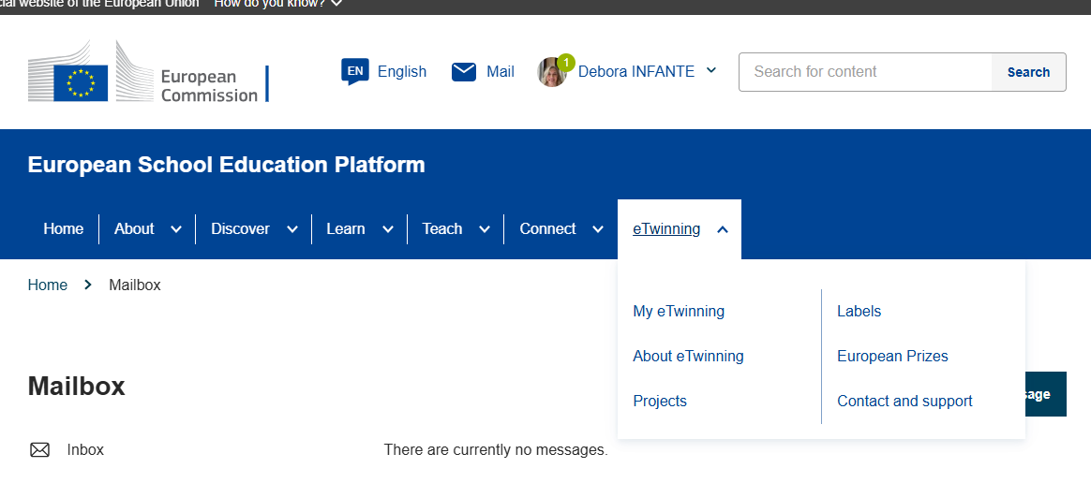

Slide 23
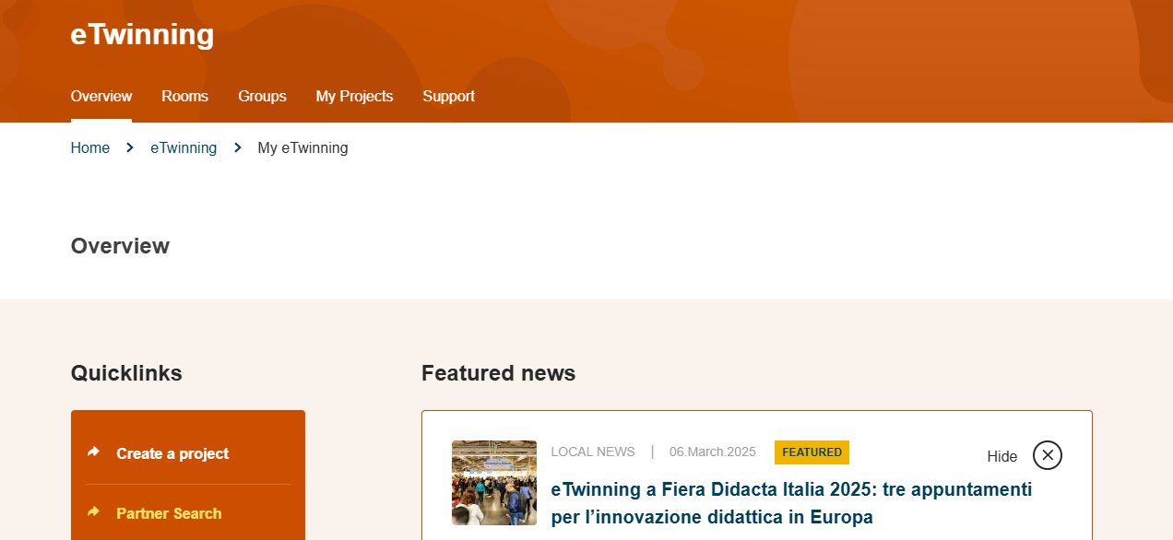

Slide 24
Perché è utile lavorare con eTwinning?

Slide 25

I vantaggi di eTwinning
Collaborazione e confronto
Innovazione didattica
Internazionalizzazione
Formazione professionale
Riconoscimenti e visibilità
Flessibilità e sicurezza
Sostenibilità

Slide 26



In pratica……
1) Si può ricevere un riconoscimento di qualità
Quality Label nazionale eTwinning
(19 in Basilicata nell’a.s. 2023/2024)
Quality Label europeo eTwinning
Premi Nazionali
Premio europeo
eTwinning

Slide 27

Requisiti
2) La propria scuola può diventare una eTwinning School
-Scuola registrata in eTwinning da almeno 2 anni;
- Almeno tre insegnanti della scuola registrati a eTwinning e sono attivi da 2 anni;
-Almeno un docente ha ottenuto, negli ultimi 2 anni scolastici e prestando servizio in quella stessa scuola, un Certificato di Qualità nazionale per un progetto europeo
Se una scuola soddisfa i criteri di cui sopra, tutti gli eTwinner registrati nella scuola stessa ricevono via email l’invito a candidare il proprio istituto al titolo di “Scuola eTwinning”.
2023/24: SCUOLE ETWINNING:
IC «Pascoli» Matera, IC «Montano» Stigliano e IIS «De Sarlo-De Lorenzo» Lagonegro

Slide 28

3) I propri partner da virtuali possono diventare reali grazie ad Erasmus+

Slide 29
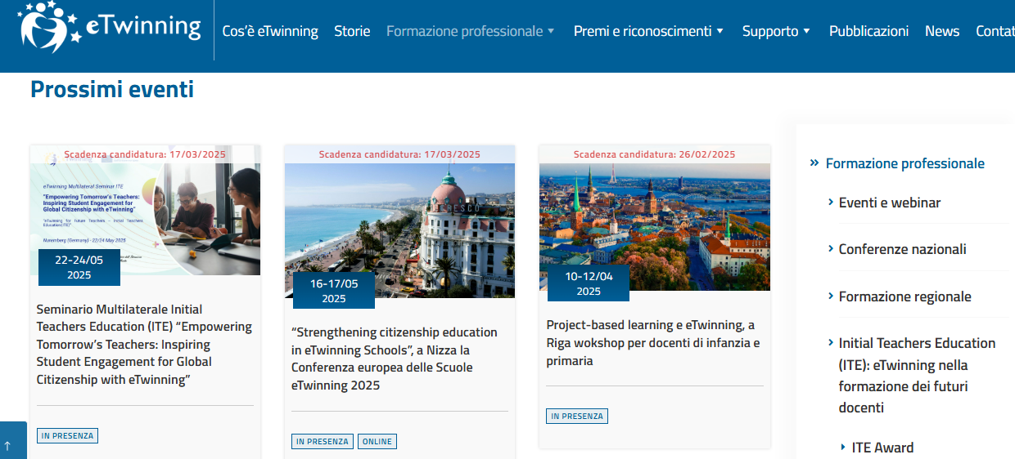
4) Si possono frequentare seminari europei

Slide 30
Dove posso trovare supporto?

Slide 31
Attraverso i portali dedicati
http://etwinning.indire.it
https://school-education.ec.europa.eu/it

Slide 32
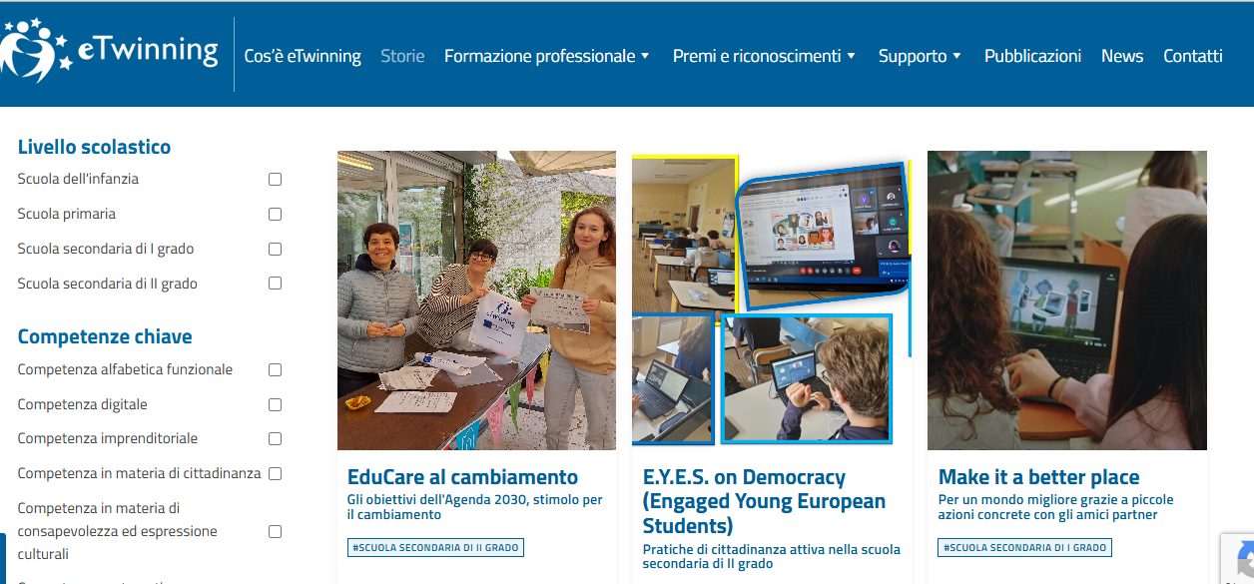
Attraverso le «storie» sul sito http://etwinning.indire.it

Slide 33
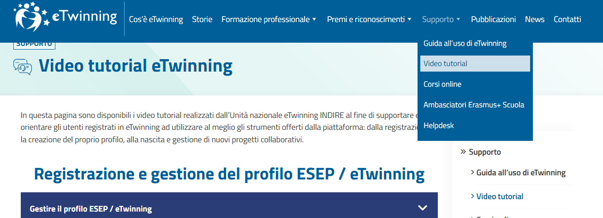
Attraverso i video tutorial sul sito http://etwinning.indire.it

Slide 34
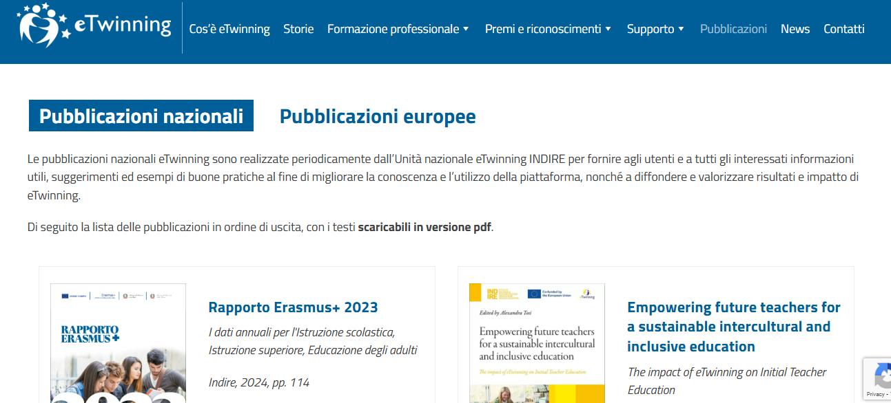
Attraverso le pubblicazioni sul sito http://etwinning.indire.it

Slide 35
Attraverso i referenti regionali e gli Ambasciatori Erasmus+ Scuola Basilicata
https://www.erasmusplus.it/ambasciatori_scuola/basilicata/

Slide 36
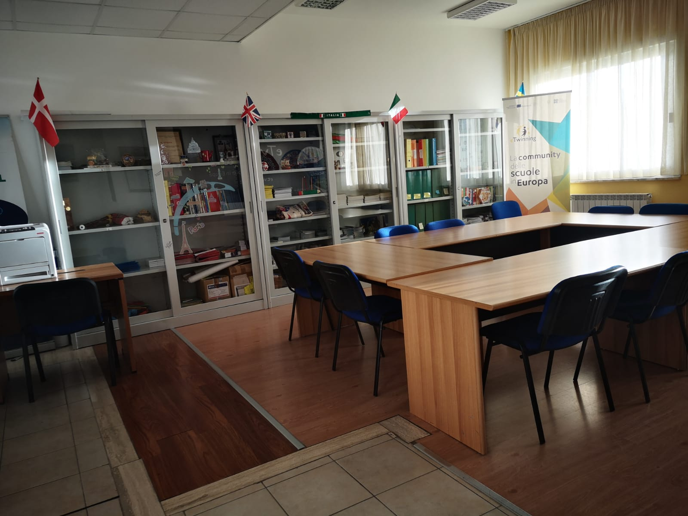
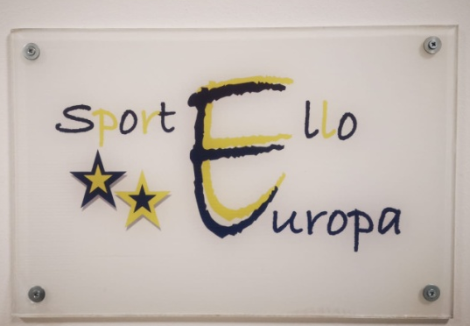
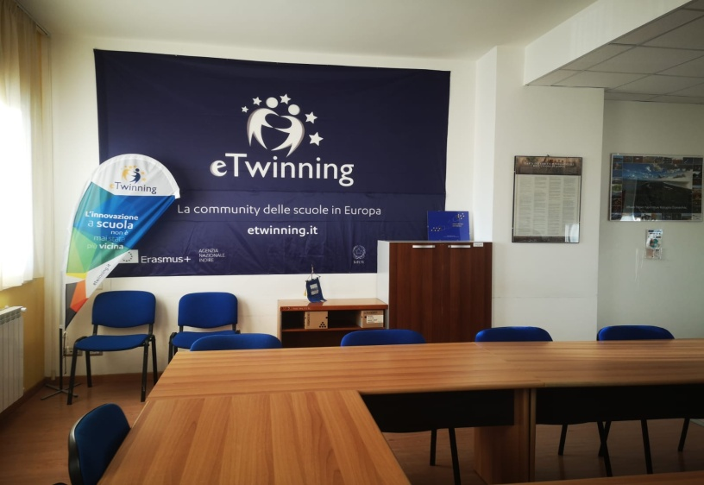
Sportello Europa http://sportelloeuropa.altervista.org/
Attraverso lo Sportello Europa (USR Basilicata)
Orario di ricevimento: giovedì dalle 15:00 alle 18:00 oppure online su piattaforma Teams
Sede: Potenza - Via Ancona presso l’Istituto di Istruzione Superiore “Da Vinci-Nitti”
Sportello Europa: prof.ssa Rossella Negrone in servizio presso l’Ambito Territoriale di Potenza – USR Basilicata e DS Rosanna Papapietro
E-mail: sportello.europa.basilicata@gmail.com

Slide 37

Attraverso la pagina Facebook
eTwinning Erasmus+ Basilicata
https://www.facebook.com/profile.php?id=61565067046769

Slide 38

Nel 2025 eTwinning compie 20 anni

Slide 39
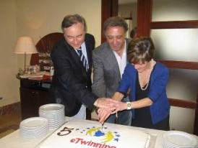
2010: 5 anni di eTwinning a Matera

Slide 40

2015: 10 anni di eTwinning a Potenza

Slide 41

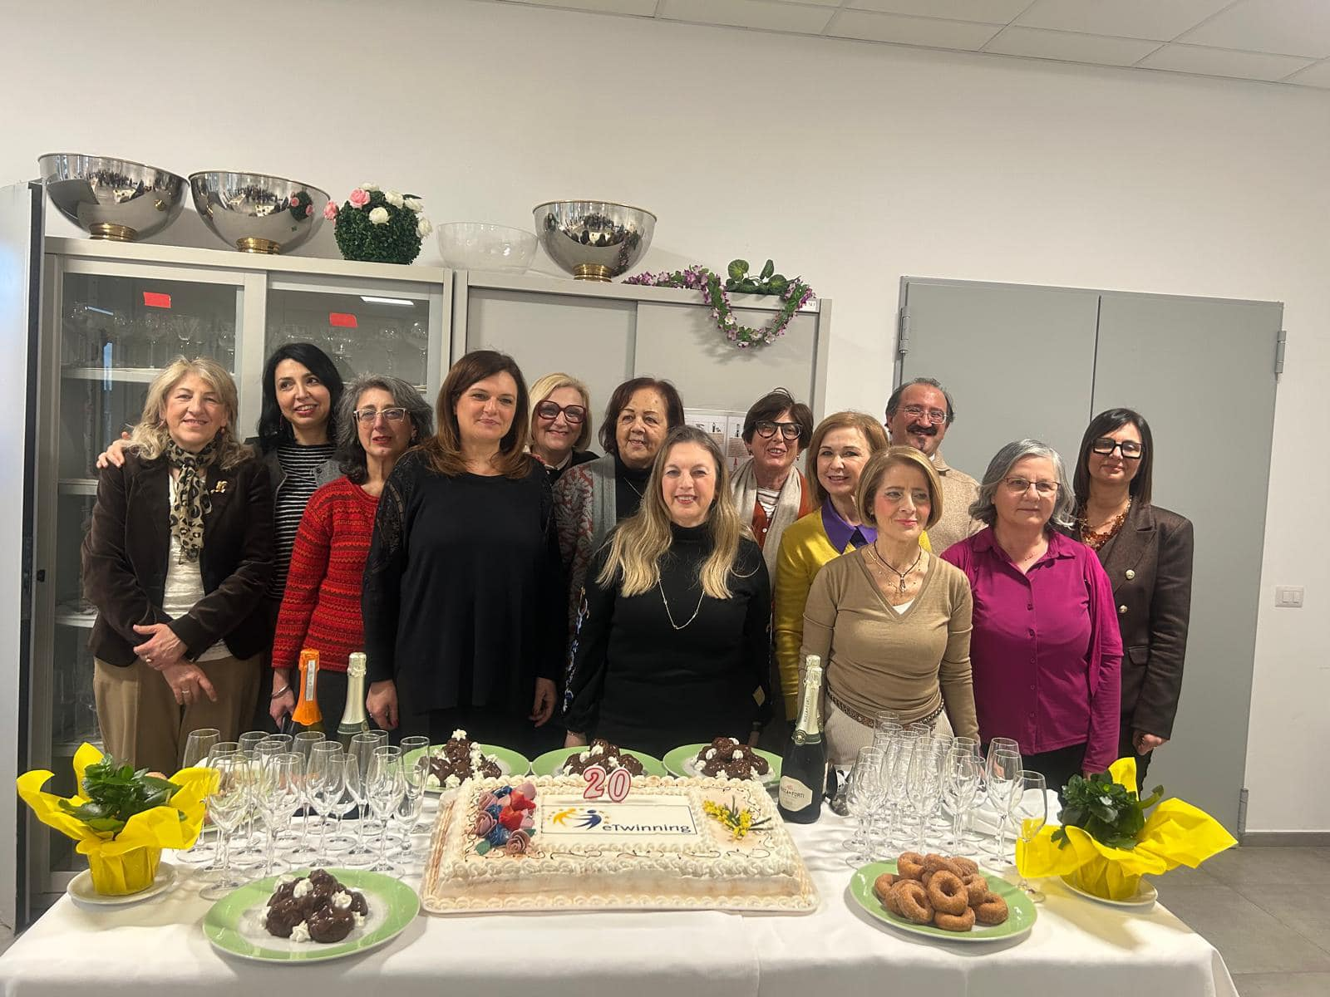
2025: 20 anni di eTwinning a Marconia

Slide 42
Grazie per l’attenzione
e
buon eTwinning ☺

